Slide 1
ё
Межрегиональное территориальное управление Федеральной службы
по надзору в сфере транспорта по Сибирскому федеральному округу
Доклад
по правоприменительной практике по результатам проведения контроля (надзора) на автомобильном транспорте и в дорожном хозяйстве
за 2023 год
29 февраля 2024 года

Slide 2
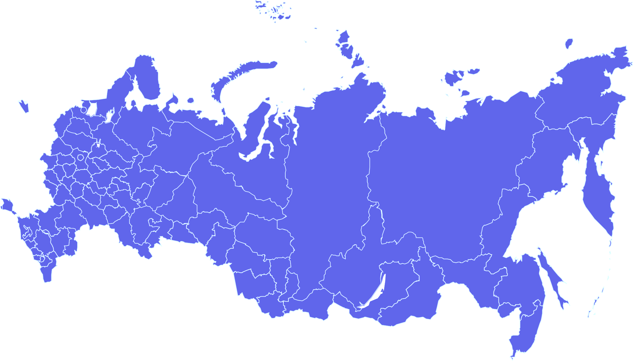
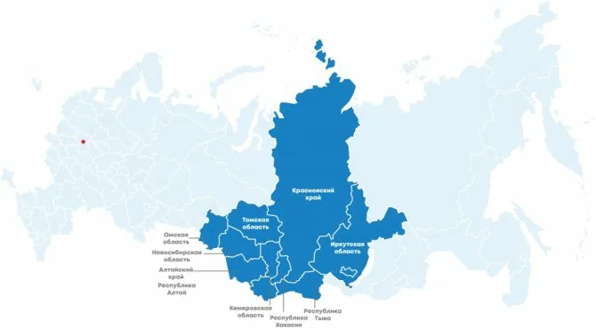
Федеральная служба по надзору в сфере транспорта
Наименование подразделения МТУ Ространснадзора по СФО | Количество сотрудников
ТОГАДН по Алтайскому краю | 59
ТОГАДН по Омской области | 47
ТОГАДН по Красноярскому краю | 39
ТОГАДН по Новосибирской области | 22
ТОГАДН по Иркутской области | 20
ТОГАДН по Кемеровской области | 19
Наименование подразделения МТУ Ространснадзора по СФО | Количество сотрудников
ТОГАДН по Томской области | 12
ТОГАДН по Республике Алтай | 10
ТОГАДН по Республике Тыва | 9
Отдел организации автодорожного надзора | 9
ТОГАДН по Республике Хакасия | 7
Итого | 253

Slide 3
Федеральная служба по надзору в сфере транспорта
Основные функции ТОГАДН
Лицензионно - разрешительные
Контрольно-надзорные
Лицензирование автобусных перевозок
Федеральный государственный контроль (надзор) на автомобильном транспорте, городском наземном электрическом транспорте и в дорожном хозяйстве
Допуск к осуществлению международных автомобильных перевозок
Выдача специальных разрешений на перевозку опасных грузов
Контроль (надзор) за исполнением органами местного самоуправления функций по созданию условий и организации транспортного обслуживания населения
Прием уведомлений о начале деятельности по перевозке грузов автомобильным транспортом

Slide 4
Федеральная служба по надзору в сфере транспорта
Постановление Правительства Российской Федерации от 10.03.2022 №336 «Об особенностях организации и осуществления государственного контроля (надзора), муниципального контроля»
В 2023 году
Запрещает проведение плановых и внеплановых контрольных (надзорных) мероприятий
за исключением плановых в отношении объектов высокого риска, внеплановых в связи с угрозой жизни и тяжкого вреда здоровью граждан
Разрешает проведение профилактических мероприятий, контрольных (надзорных) мероприятий без взаимодействия,
постоянного рейда.

Slide 5
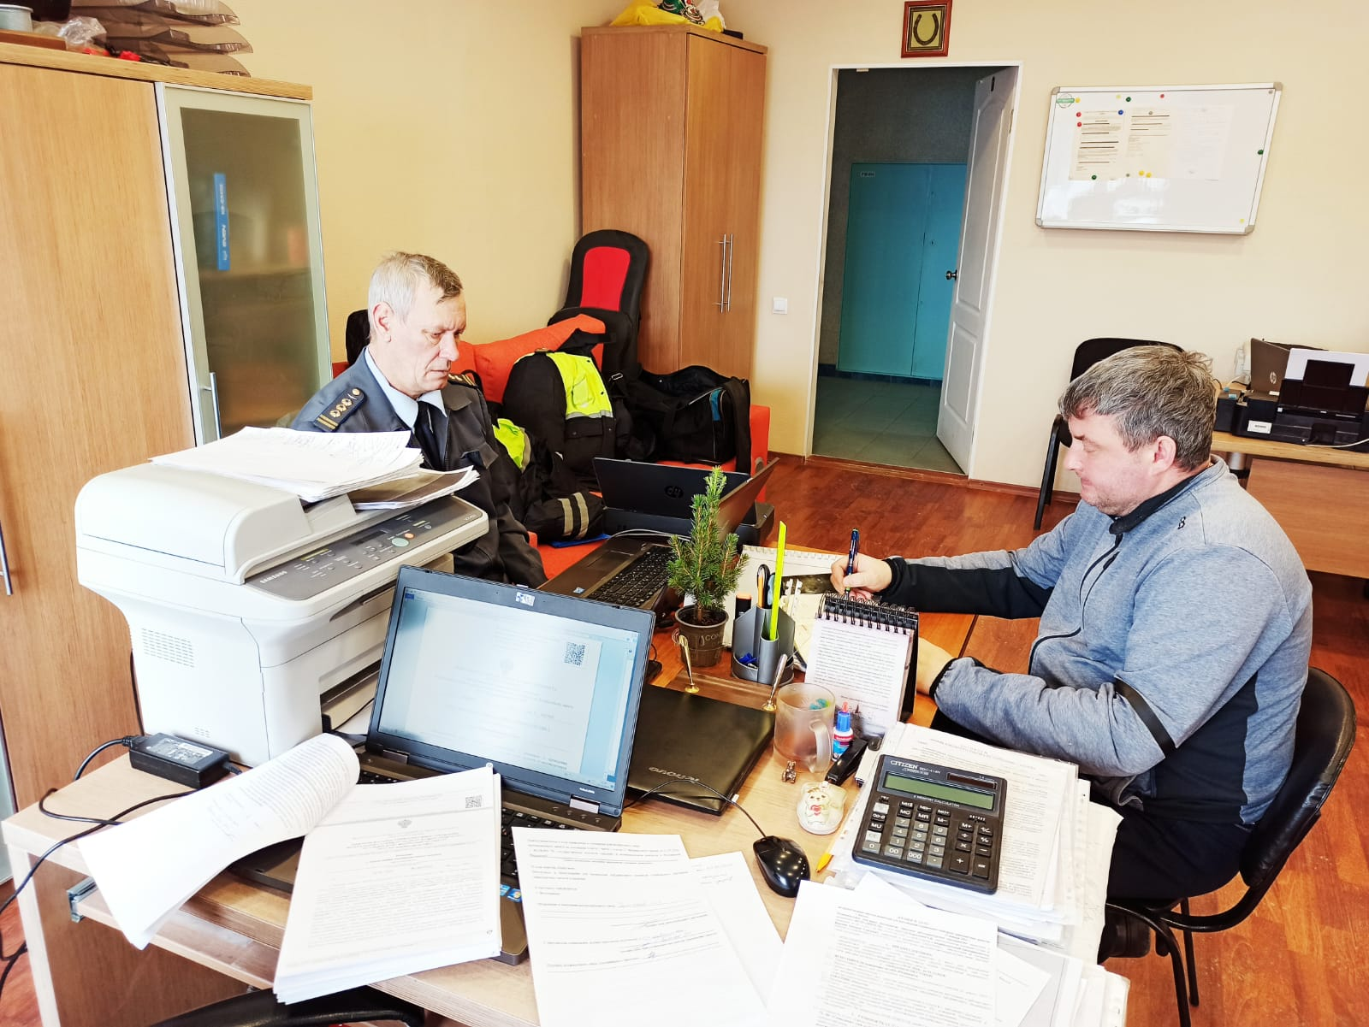
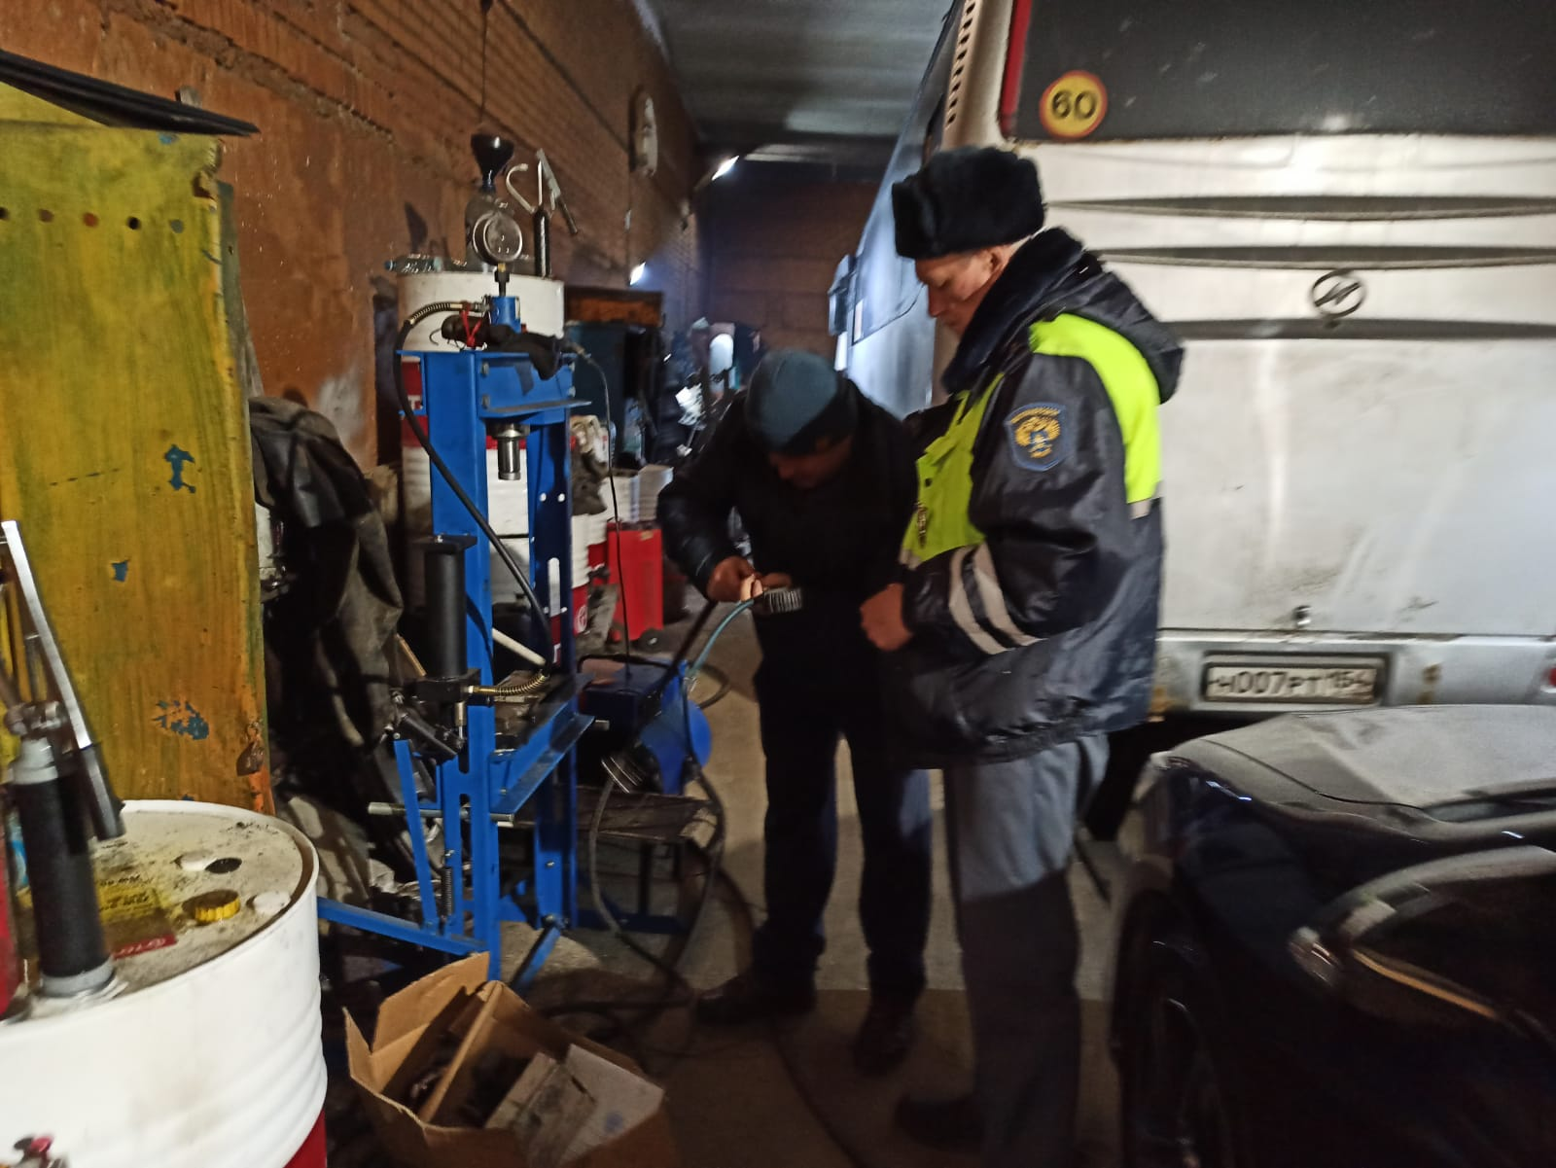
Федеральная служба по надзору в сфере транспорта
Проведение внепланового инспекционного визита по факту ДТП с участием автобуса. Проведение согласованно
с органами прокуратуры.

Slide 6
Федеральная служба по надзору в сфере транспорта

Slide 7
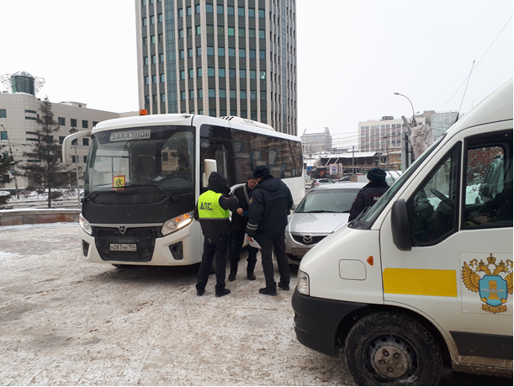
Федеральная служба по надзору в сфере транспорта
Проведение совместного с ГИБДД постоянного рейда

Slide 8
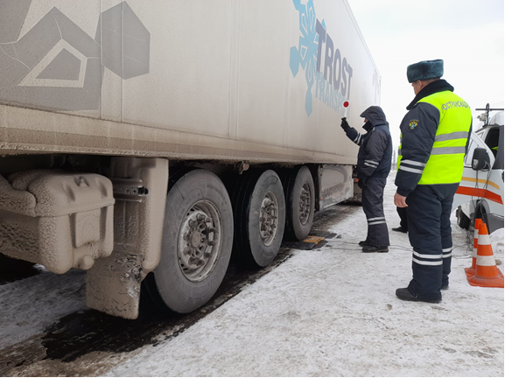
Федеральная служба по надзору в сфере транспорта
Проведение весогабаритного контроля при проведении постоянного рейда

Slide 9
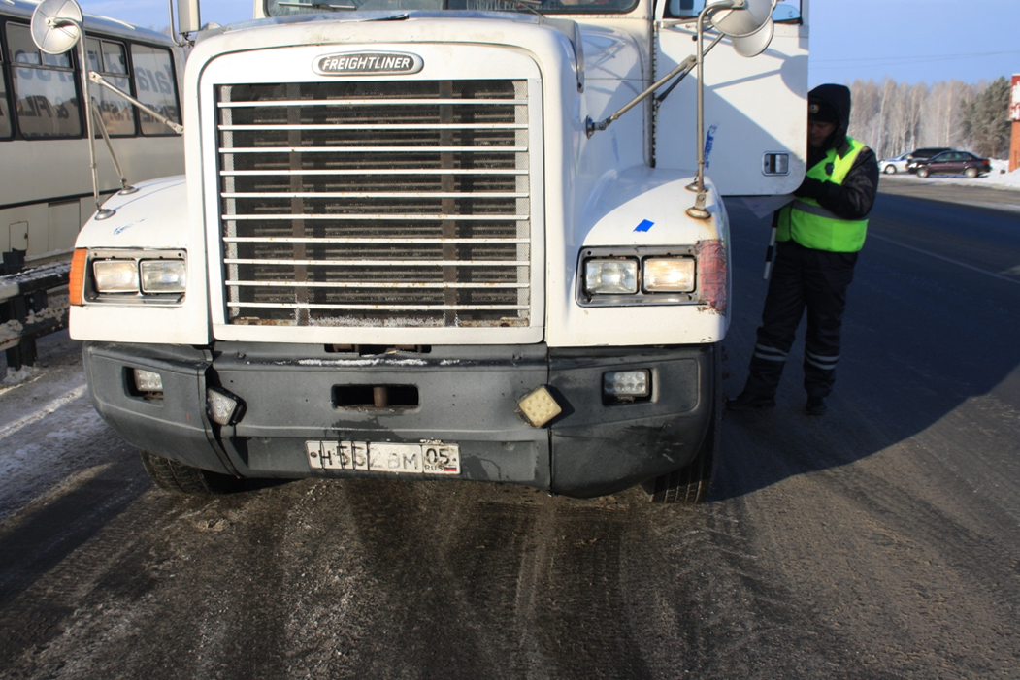
Федеральная служба по надзору в сфере транспорта
Типовые нарушения, выявленные при контроле на линии
Маскировка государственного регистрационного знака для проезда систем фотофиксации («Платон») (ст. 12.21.3 КоАП РФ)

Slide 10
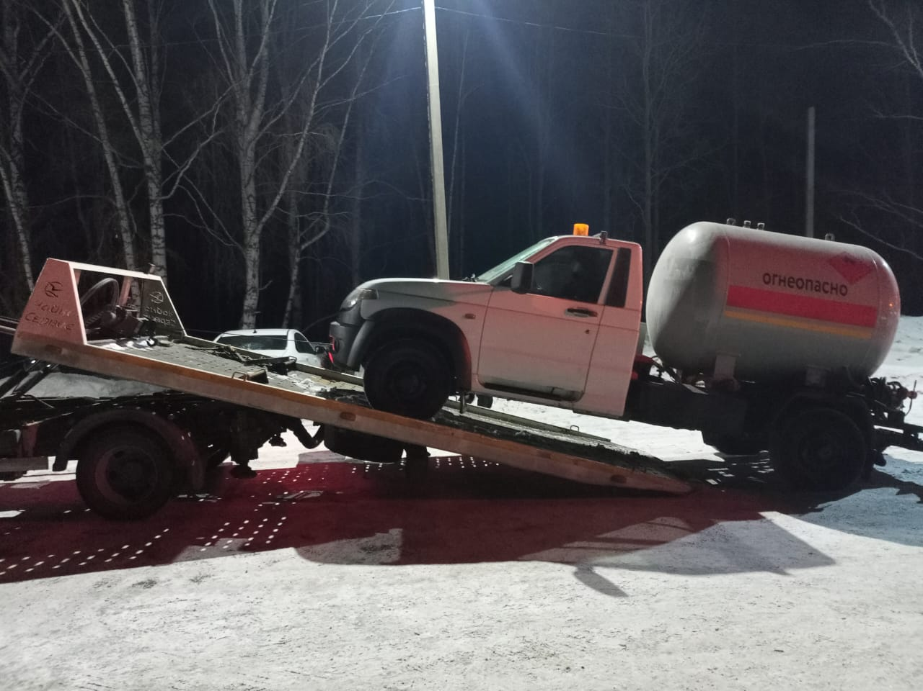
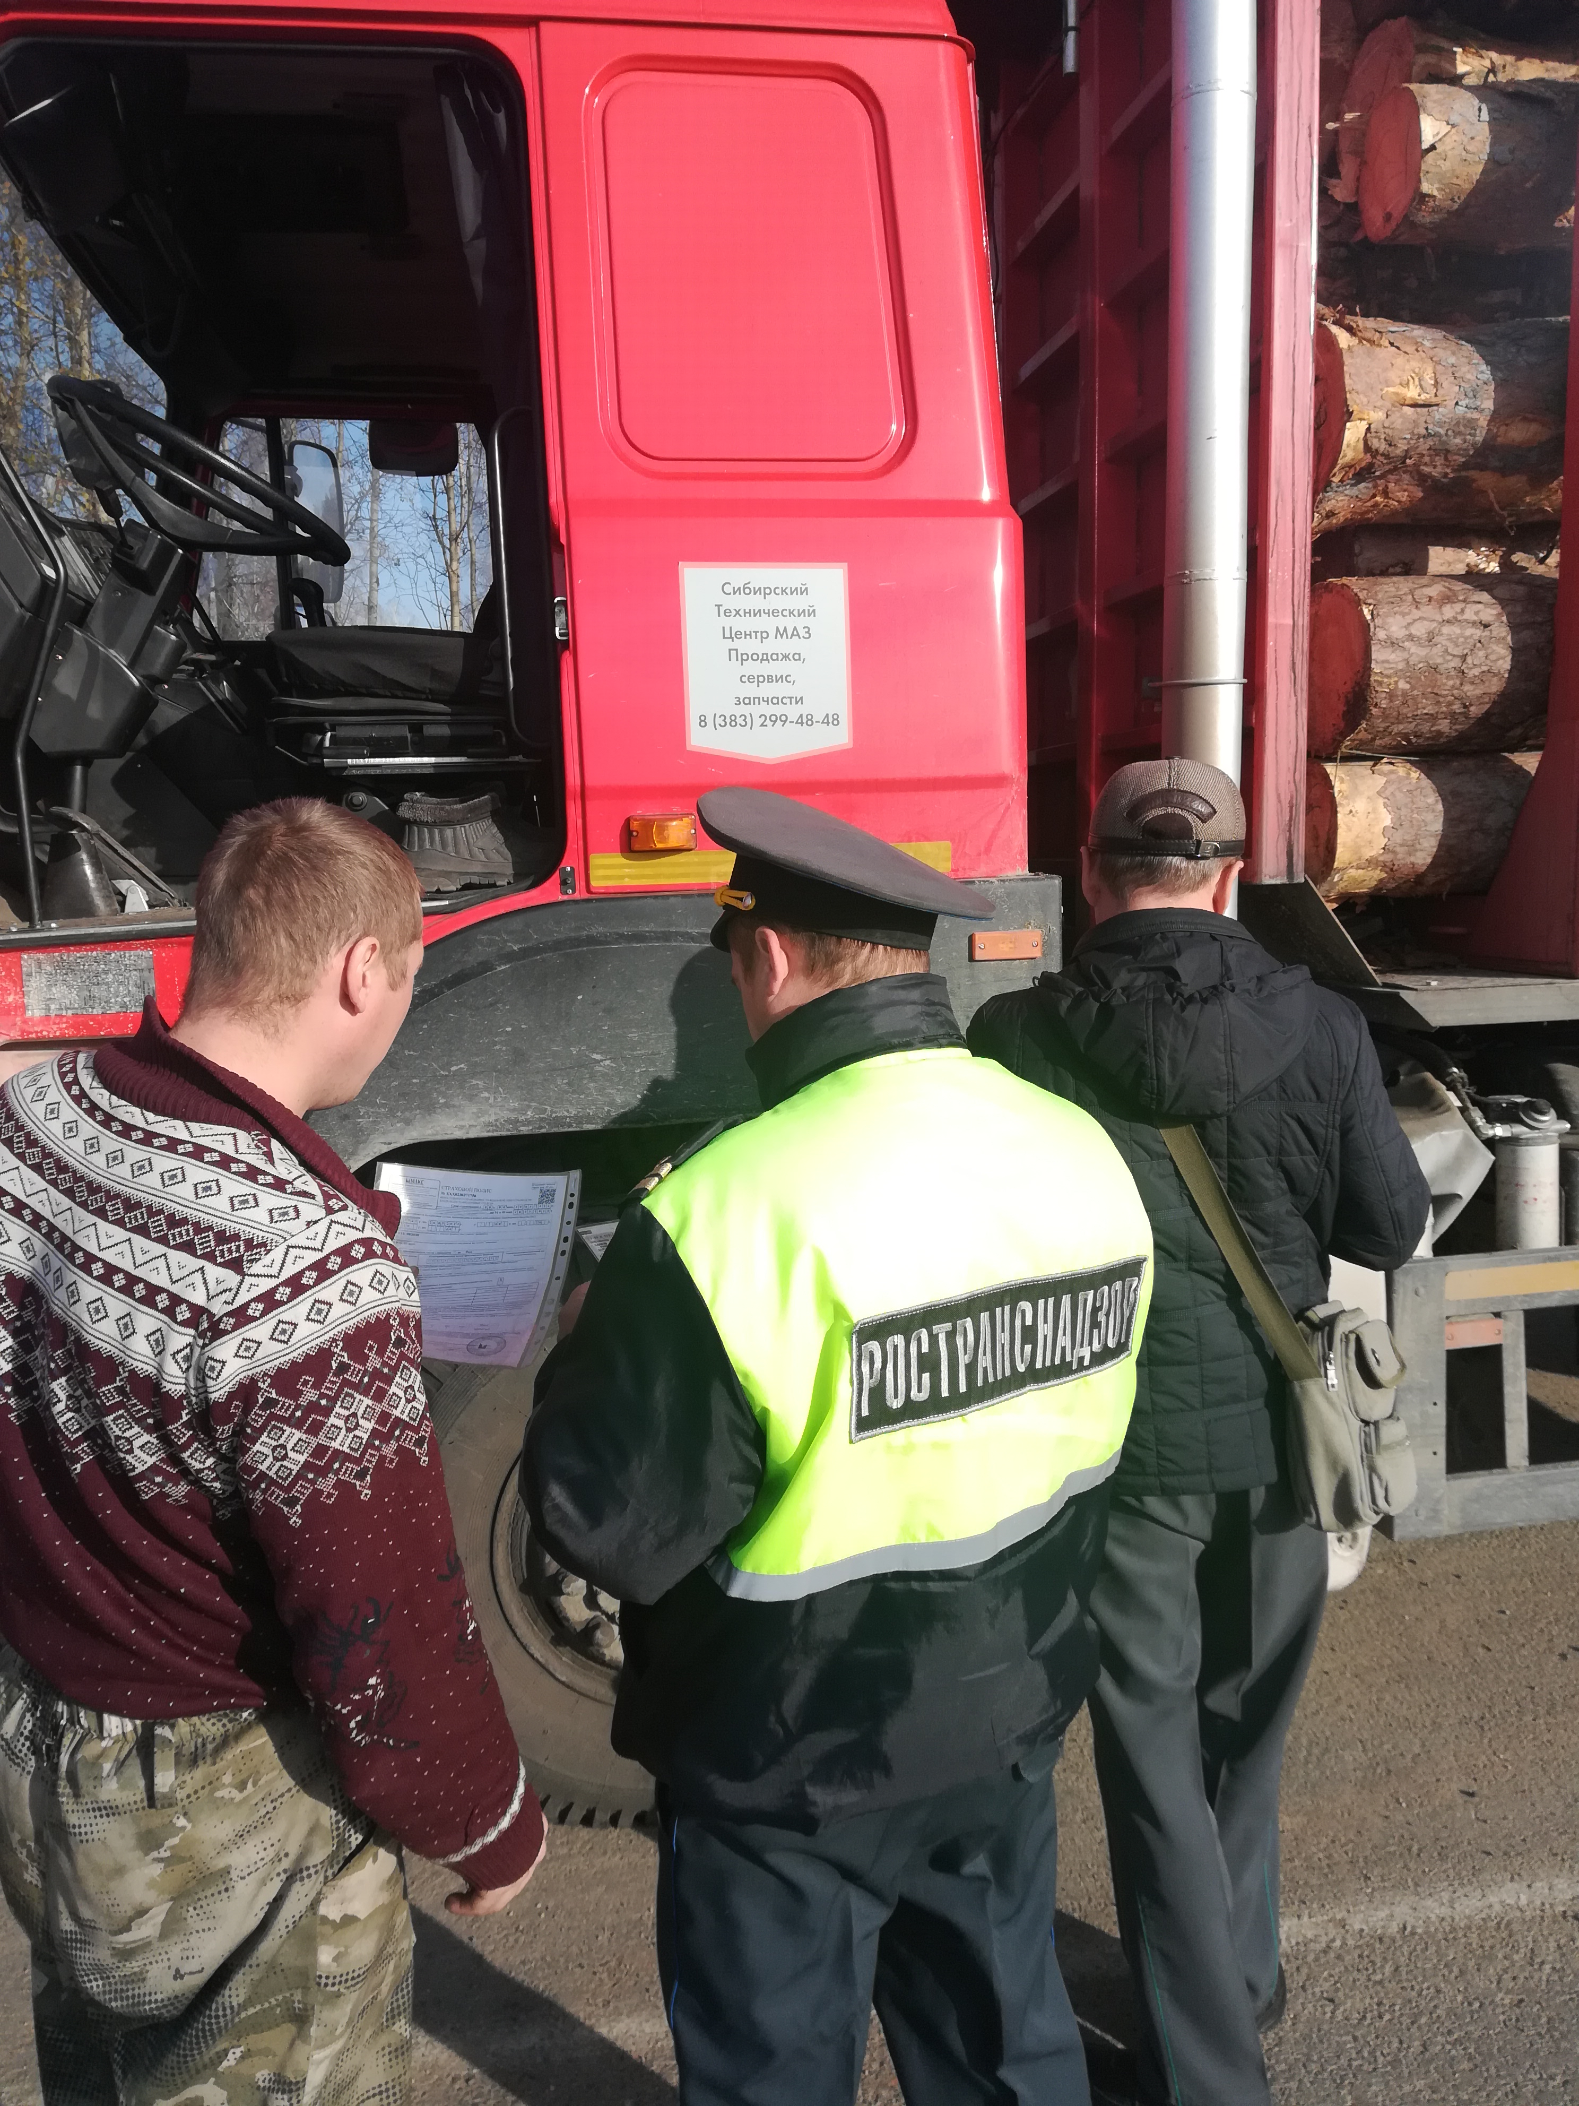
Федеральная служба по надзору в сфере транспорта
Задержание транспортного средства, осуществляющего перевозку опасного груза с нарушением обязательных требований

Slide 11
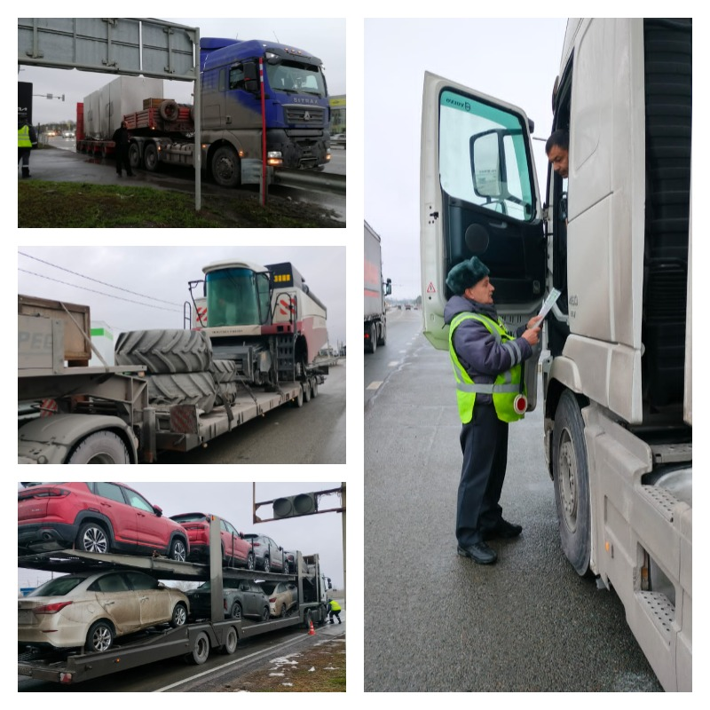
Федеральная служба по надзору в сфере транспорта
Контроль за осуществлением международных автомобильных перевозок

Slide 12
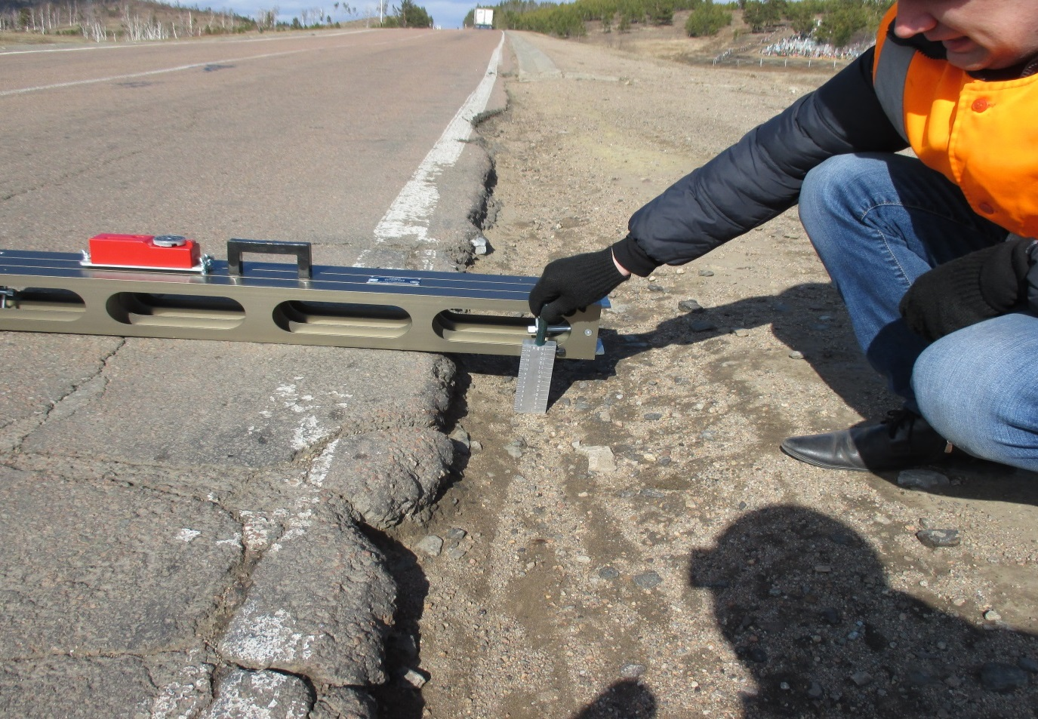
Федеральная служба по надзору в сфере транспорта
Контроль (надзор) на федеральной автодороге

Slide 13
Федеральная служба по надзору в сфере транспорта
Показатели контроля федеральных автодорог по Сибирскому федеральному округу:
Количество обследованных автодорог, км. – 55843
2. Количество выявленных нарушений – 8023
3. Количество протоколов – 275
4. Сумма наложенных штрафов – 9 млн. 334 тыс. руб.

Slide 14
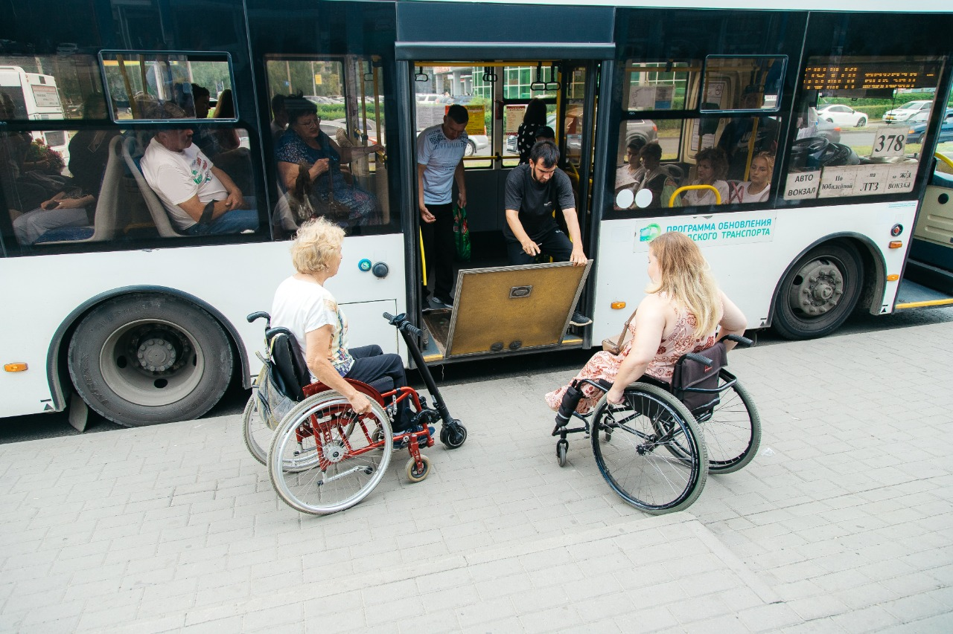
Федеральная служба по надзору в сфере транспорта
Обязательные требования к обеспечению доступности для инвалидов объектов транспортной инфраструктуры и предоставляемых услуг установлены:
- ст.15 Федерального закона от 24.11.1995 №181-ФЗ;
- приказом Минтранса РФ от 20.09.2021 №321.
Обеспечение доступности транспортной инфраструктуры для инвалидов и маломобильных групп населения
Ответственность за нарушения – ст.9.13 КоАП РФ, штраф:
на должностных лиц - 2 - 3 тыс. рублей;
на юридических лиц - 20 - 30 тыс рублей.

Slide 15
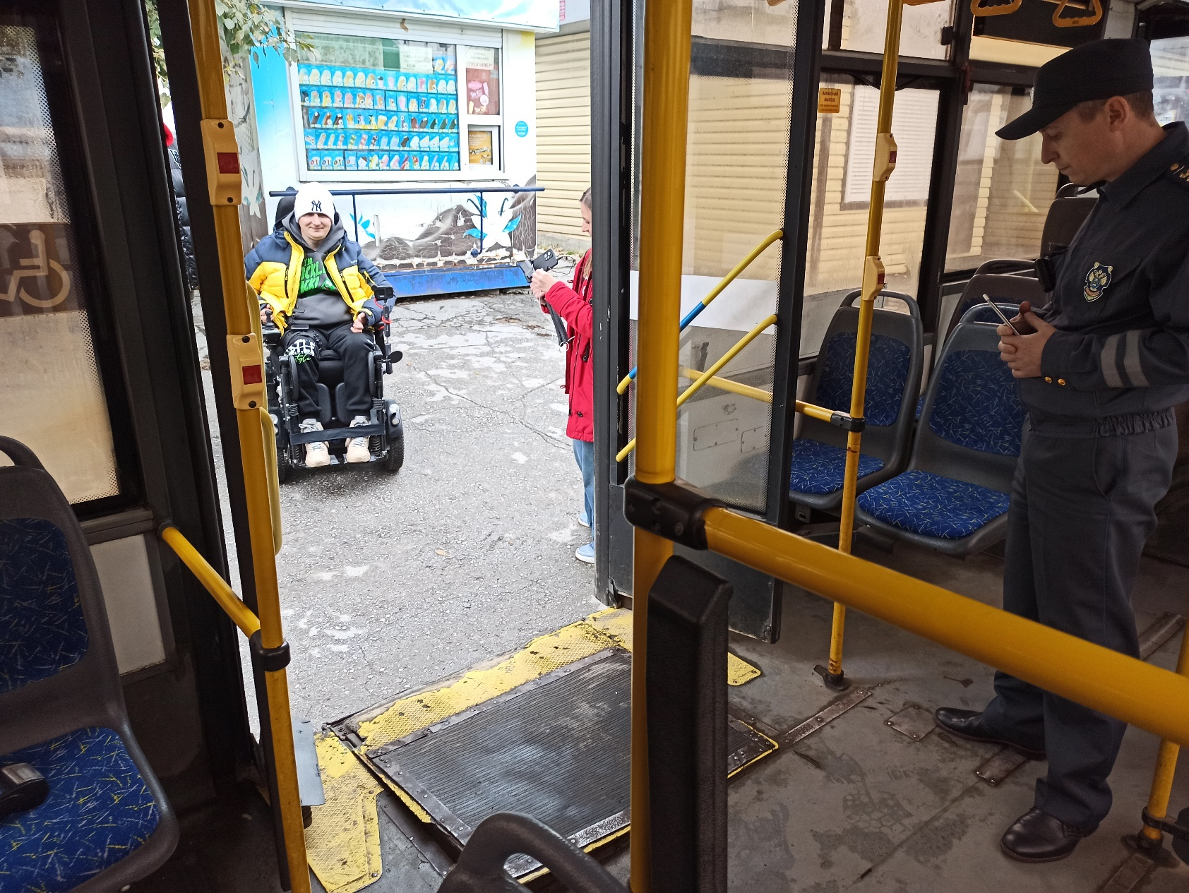
Федеральная служба по надзору в сфере транспорта
Осмотр автобуса с участием активистов ОНФ в Новосибирской области и Центра независимой жизни «Финист»

Slide 16
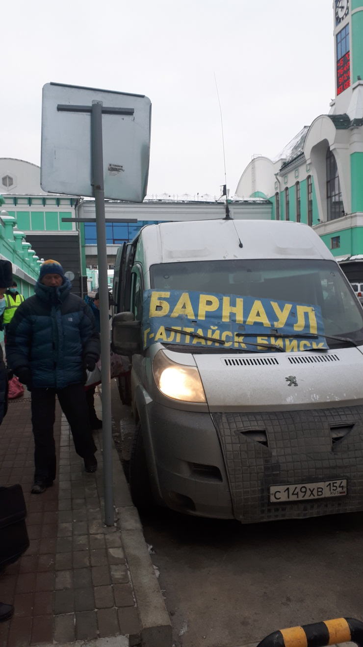
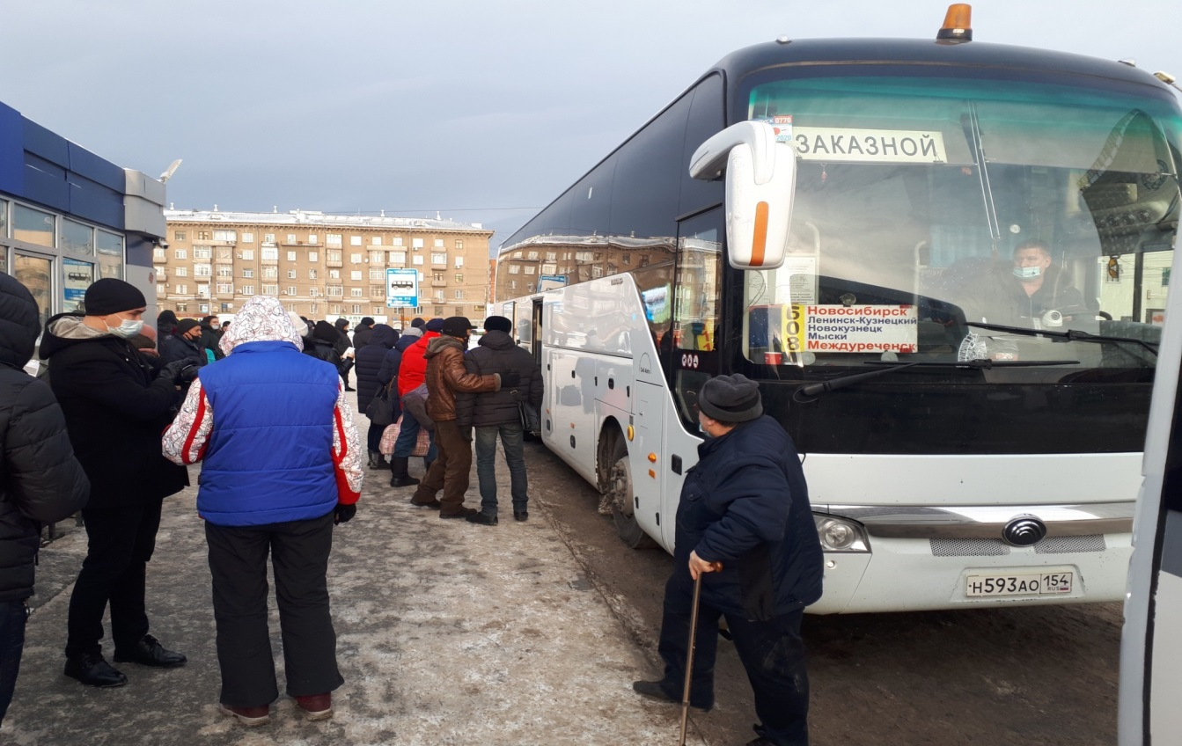
Федеральная служба по надзору в сфере транспорта
Осуществление регулярной перевозки пассажиров
под видом перевозки по заказу
(ч.4 ст.11.33 КоАП РФ)
Перевозка пассажиров без лицензии (ч.1 ст.14.1.2 КоАП РФ)

Slide 17
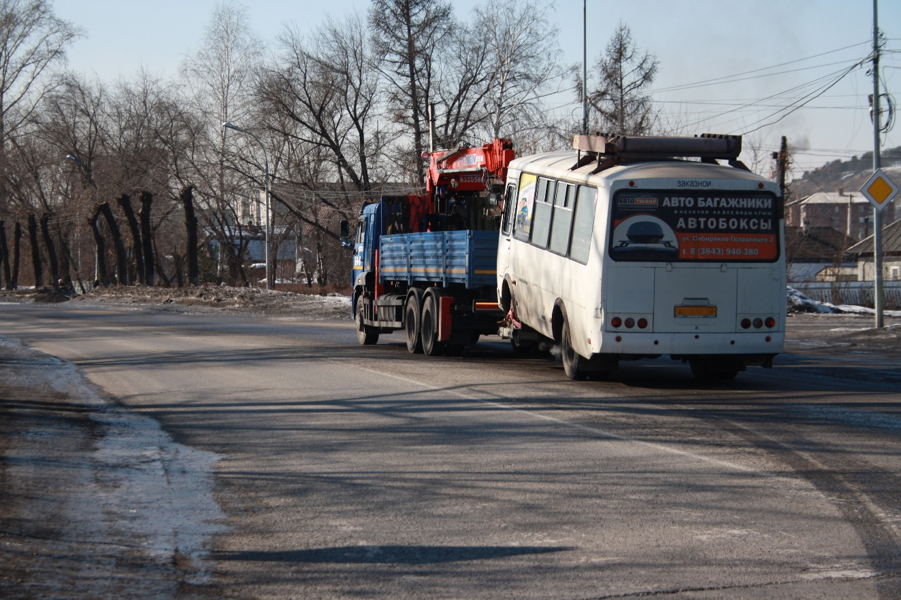
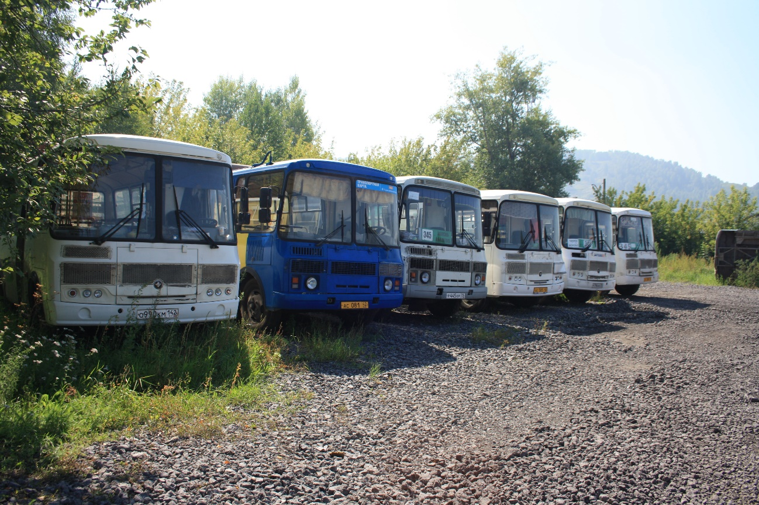
Федеральная служба по надзору в сфере транспорта
Арестованные автобусы, на которых осуществлялись нелегальные перевозки, Кемровская область

Slide 18
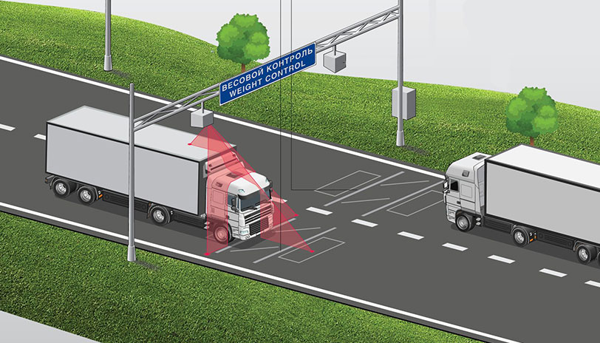
Федеральная служба по надзору в сфере транспорта
С 01.01.2023 Ространснадзор уполномочен рассматривать дела по ст.12.21.1 КоАП РФ (нарушение правил движения тяжеловесного и (или) крупногабаритного транспортного средства) по материалам поступающим с АПВГК
Штраф по ч.2 - 6 ст.12.21.1 КоАП РФ на собственника (владельца ТС)
от 200 до 400 тыс. рублей

Slide 19
Федеральная служба по надзору в сфере транспорта
Принятые меры по материалам поступившим с АПВГК в 2023 году
ТОГАДН | Кол. АПВГК на подконтрольной территории | Кол. постановлений | Сумма наложенных штрафов (млн. руб)
Кемеровская область | 14 | 2764 | 925,0
Алтайский край | 15 | 842 | 276,0
Красноярский край | 2 | 500 | 125,0
Омская область | 16 | 356 | 113,0
Новосибирская область | 13 | 292 | 108,0
Республика Хакассия | 2 | 131 | 39,0
Итого по СФО: | 68 | 3368 | 1586,0

Slide 20
Федеральная служба по надзору в сфере транспорта
Контроль за осуществлением международных перевозок древесины

Slide 21
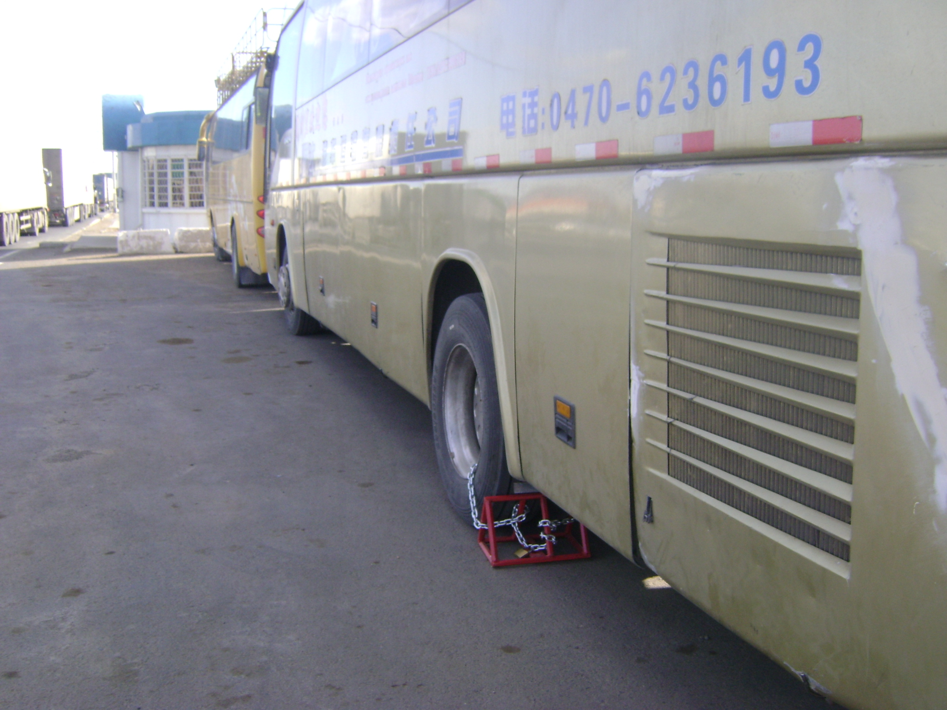
Федеральная служба по надзору в сфере транспорта
Типовые нарушения, выявленные при контроле на линии
Задержание иностранных транспортных средств

Slide 22
Федеральная служба по надзору в сфере транспорта
Типовые нарушения, выявленные при контроле на линии
Карта водителя не вставлена в слот тахографа
(ч. 1 ст. 11.23 КоАП РФ)

Slide 23
Федеральная служба по надзору в сфере транспорта
Типовые нарушения, выявленные при контроле на линии
Превышение допускаемых осевых нагрузок из-за неправильного размещения груза при погрузке (ст. 12.21.1 КоАП РФ)

Slide 24
Федеральная служба по надзору в сфере транспорта
Типовые нарушения, выявленные при контроле на линии
Нарушение правил перевозки опасных грузов (не заполнена табличка при перевозке ОГ в цистернах) (ч. 1 ст. 12.21.2 КоАП РФ)

Slide 25
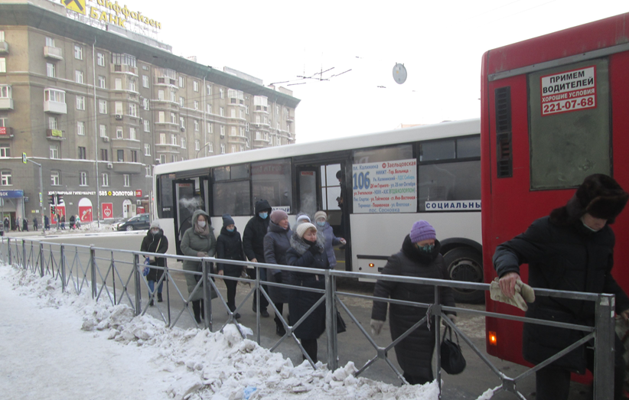
Федеральная служба по надзору в сфере транспорта
Типовые нарушения, выявленные при контроле на линии
Посадка (высадка) из автобуса пассажиров в неустановленных местах (ч. 1 ст. 11.33 КоАП РФ)

Slide 26
Федеральная служба по надзору в сфере транспорта
Административная практика
Наименование показателя | 2022 год | 2023 год | в % 2023 к 2022
Вынесено постановлений | 19 763 | 24 458 (в т.ч. 3687 по АПВГК (15 %) | 124 %
Наложено штрафов | 160,470 млн. рублей | 1 млрд. 410,338 млн. рублей (в т.ч. 1 миллиард 197,75 млн. рублей по АПВГК (85 %) | 879 %
Взыскано штрафов | 91, 678 млн. рублей | 419 млн. 735,1 тыс. рублей (в т.ч. 309 798,65 млн. рублей по АПВГК (74 %) | 458 %
Вынесено предупреждений | 2390 | 2735 | 114 %

Slide 27
Федеральная служба по надзору в сфере транспорта
Дорожно-транспортные происшествия с участием автобусов
в Сибирском федеральном округе в 2023 году

Slide 28
Федеральная служба по надзору в сфере транспорта

Slide 29
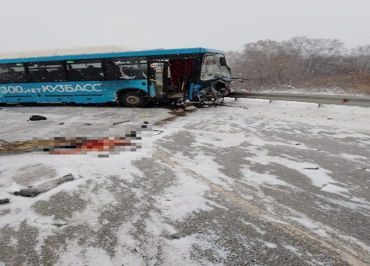
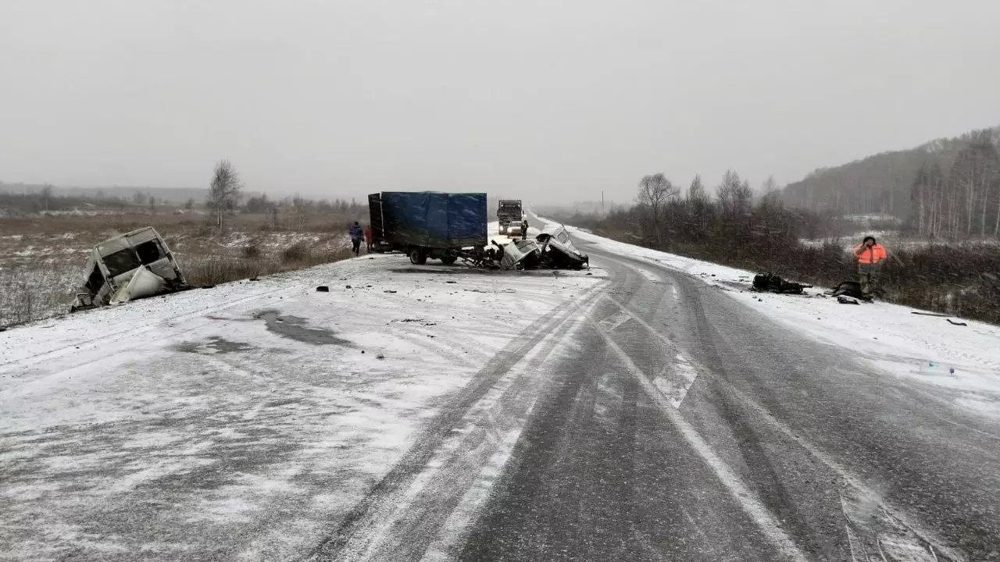
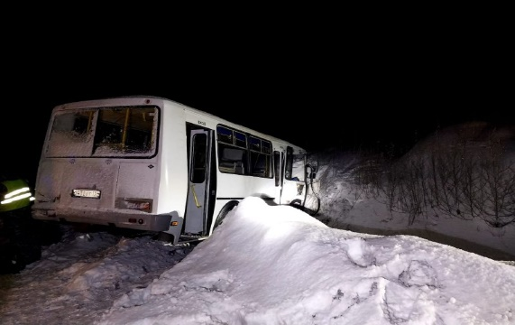
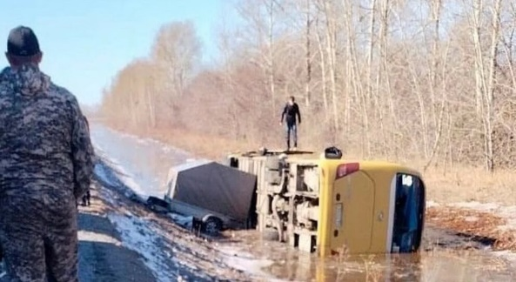
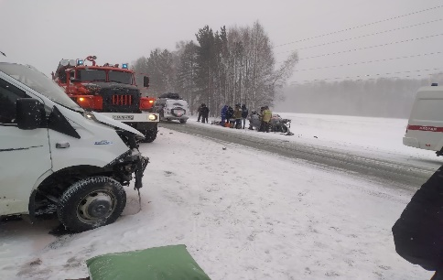
Федеральная служба по надзору в сфере транспорта

Slide 30
Федеральная служба по надзору в сфере транспорта
Статья 20 Федерального закона от 10.12.1995 № 196-ФЗ «О безопасности дорожного движения»
Положение о лицензировании деятельности по перевозкам пассажиров и иных лиц автобусами, утв. постановлением Правительства РФ от 07.10.2020 № 1616
Обязательные требования
при перевозках пассажиров и грузов
Правила обеспечения безопасности перевозок автомобильным транспортом и городским наземным электрическим транспортом, утв. приказом Минтранса России от 30.04.2021 № 145
Порядок организации и проведения предрейсового или предсменного контроля технического состояния транспортных средств, утв. приказом Минтранса России от 15.01.2021 № 9
Правила организованной перевозки группы детей автобусами, утв. постановление Правительства РФ от 23.09.2020 № 1527

Slide 31
Постановление Правительства РФ от 01.12.2023 № 2060
(вступает в силу 01.03.2024, действует до 01.03.2030)
Федеральная служба по надзору в сфере транспорта
утверждает Правил движения тяжеловесного и (или) крупногабаритного транспортного средства
Постановление Правительства РФ от 31.01.2020 № 67 «Об утверждении Правил возмещения вреда, причиняемого тяжеловесными транспортными средства» признается утратившим силу

Slide 32
Межрегиональное территориальное управление Федеральной службы
по надзору в сфере транспорта по Сибирскому федеральному округу
СПАСИБО ЗА ВНИМАНИЕ!
Доклад и презентация будут размещены
на официальном сайте МТУ Ространснадзора по СФО в подразделе «Публичные обсуждения…» раздела «Деятельность»:
https://rostransnadzor.gov.ru/rostransnadzor/podrazdeleniya/mtusfo

